Slide 2
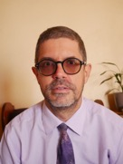
Ofertas não Animais nos profetas
SULLY PAYET

Slide 3
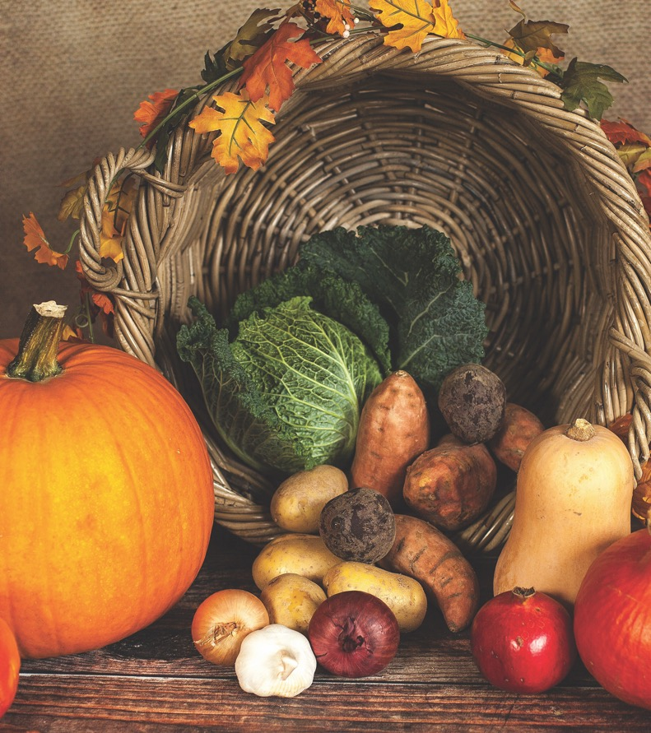
Os israelitas do Velho Testamento davam ofertas que não eram animais, a maioria notável dos produtos de suas colheitas.

Slide 4
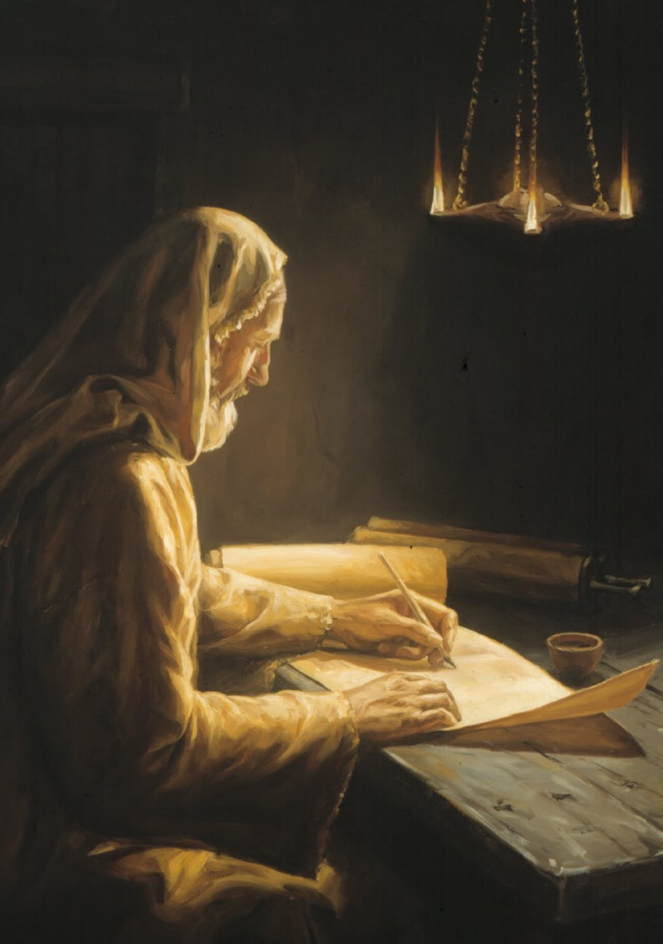
Nem todos os profetas mencionam ofertas não animal. Somente sete deles o fazem:
Isaías
Jeremias
Ezequiel
Joel
Amós
Sofonias
Malaquias

Slide 5
Em Reconhecimento de Quem é Deus e quem somos nós

Slide 6
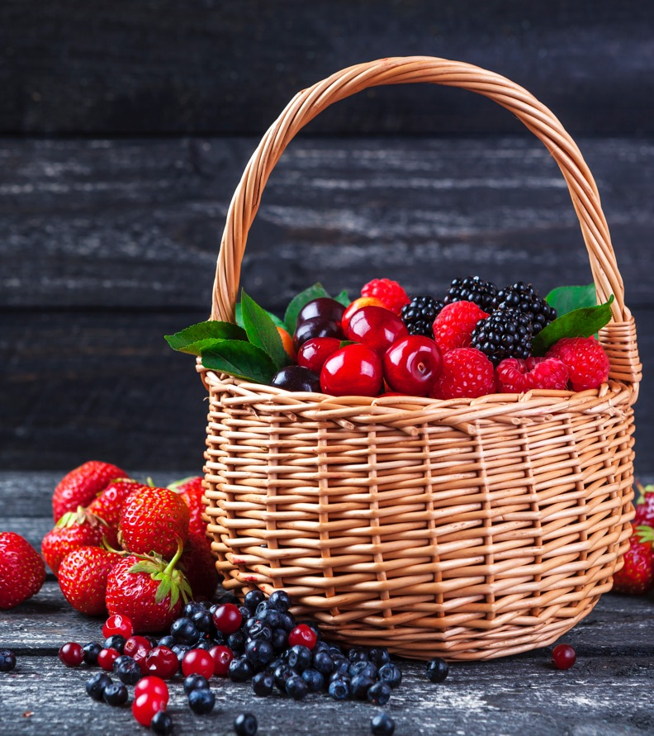
Quando os profetas falavam sobre ofertas não animal, eles acreditavam que tais ofertas eram trazidas em total reconhecimento da identidade e ações de Deus.

Slide 7
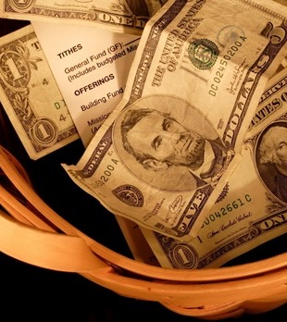
Ofertas também revelam quem somos: seres humanos, criados, dependentes do Criador para a vida, subsistência, perdão, transformação, esperança e futuro.

Slide 8

Não se pode escolher dar ofertas de todo coração se não se reconhece a necessidade do Senhor dos exércitos.

Slide 9
Com gratidão, com alegria e como um ato de Comprometimento

Slide 10
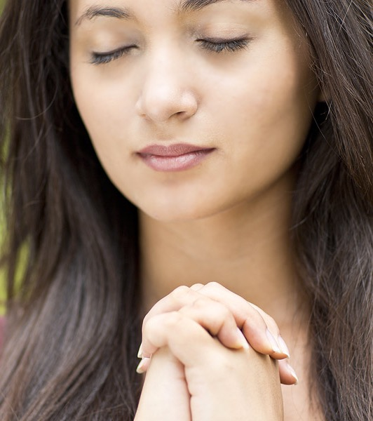
As ofertas não têm o objetivo de ganhar o favor de Deus (Joel 2:14). Deus aprova quando elas são dadas humilde e livremente como adoração de acordo com o que ele exige.

Slide 11
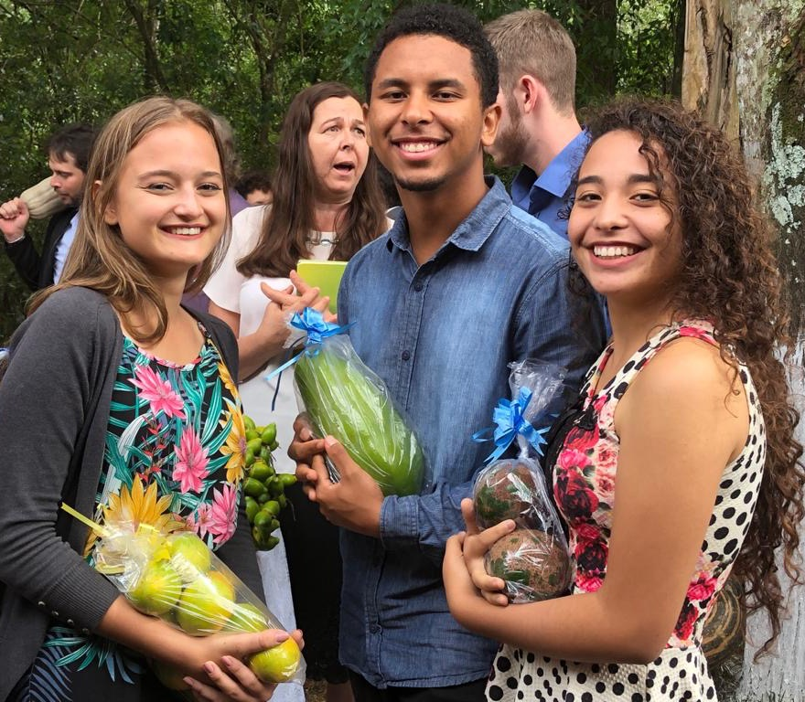
Deus ama um doador alegre e contente.

Slide 12

três razões de jeremias para uma doação alegre de ofertas:
Ele é o “Senhor dos exércitos”.
A bondade de Deus e seu amor duradouro”.
A restauração das “fortunas da terra como no princípio”.

Slide 13

Ofertas não devem ser limitadas a doações monetárias. Elas podem ser de propriedade, tempo, trabalho ou nós mesmos.

Slide 14
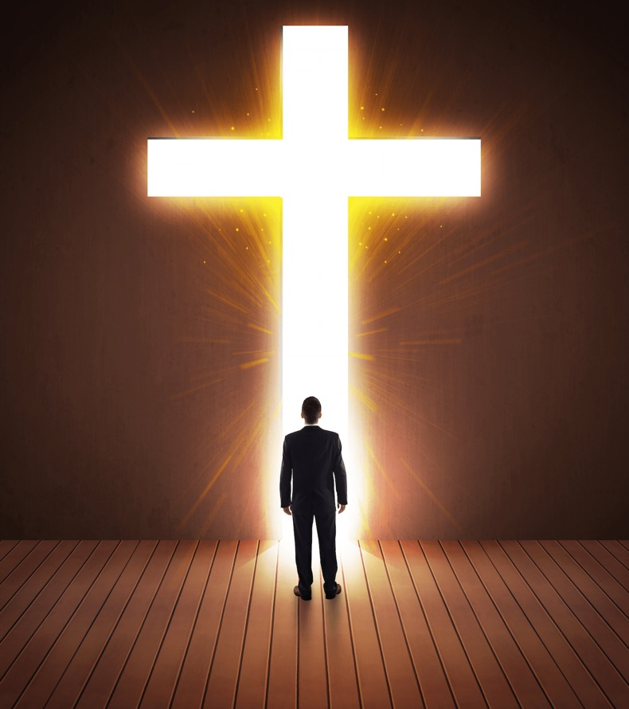
Ofertas é um dos meios providenciado por Deus para o escolhermos, reconhecê-lo como o primeiro em nossa vida e manter com ele uma relação duradoura.

Slide 15

Uma vez que o Senhor dos exércitos sempre cuida, provê e sustenta, como filhos de Deus nós devemos aprender, a receber, a experimentar a relação de amor, de cuidado, de salvação e de soberania de Deus.

Slide 16
Sistemática, Proporcional e em um Local Definido

Slide 17
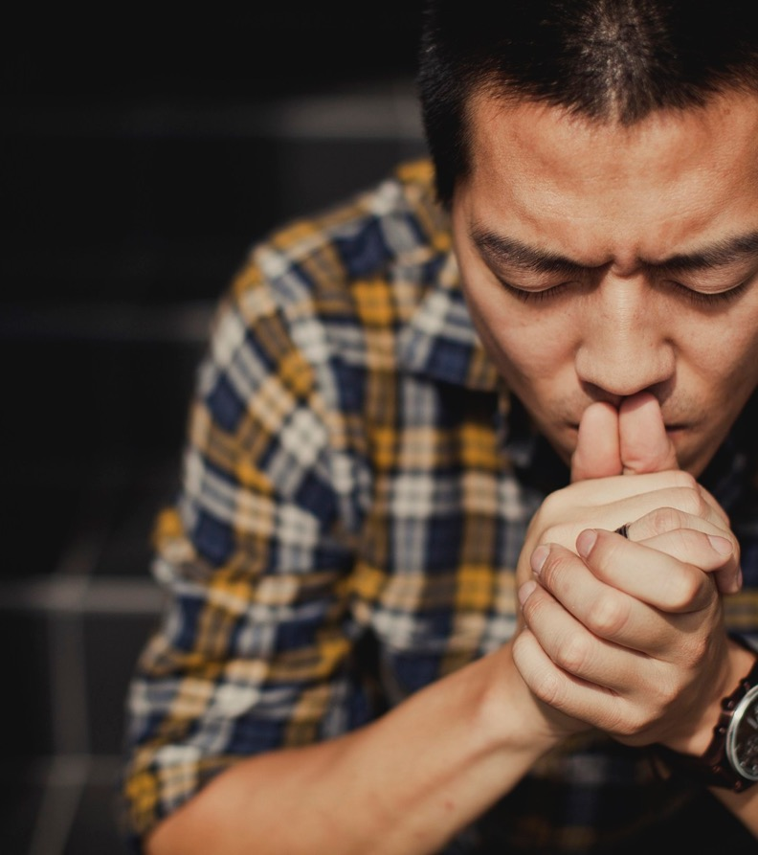
A devolução dos dízimos e a entrega das ofertas eram significativas para agradecer a Deus pelas bênçãos acrescidas.

Slide 18
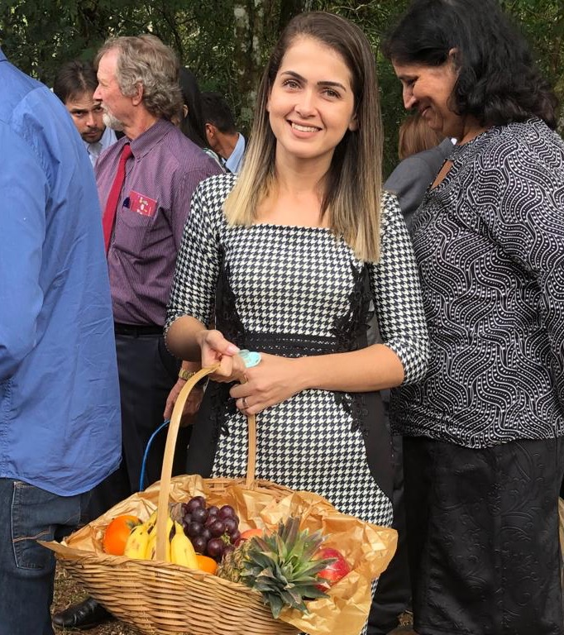
Alguns se sentiam tão abençoados que eles traziam ofertas voluntárias extras para Deus.

Slide 19

Ezequiel sugere que ofertas não deveriam apenas ser dadas voluntárias e de todo coração do que podemos oferecer, mas também uma porcentagem de nossa renda.

Slide 20

Se nossa situação econômica sobe ou desce, uma porcentagem sistemática de nossa renda por nós escolhida pode certamente ajudar a decidir o que dar ao Senhor.

Slide 21
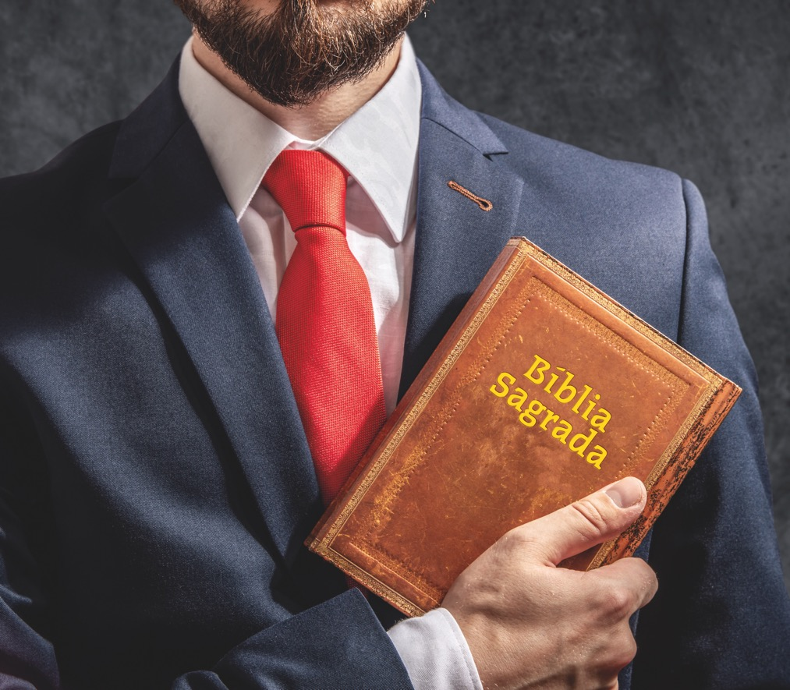
Deve sempre servir para o avanço e a causa de Deus.

Slide 22
Motivos errados para dar

Slide 23
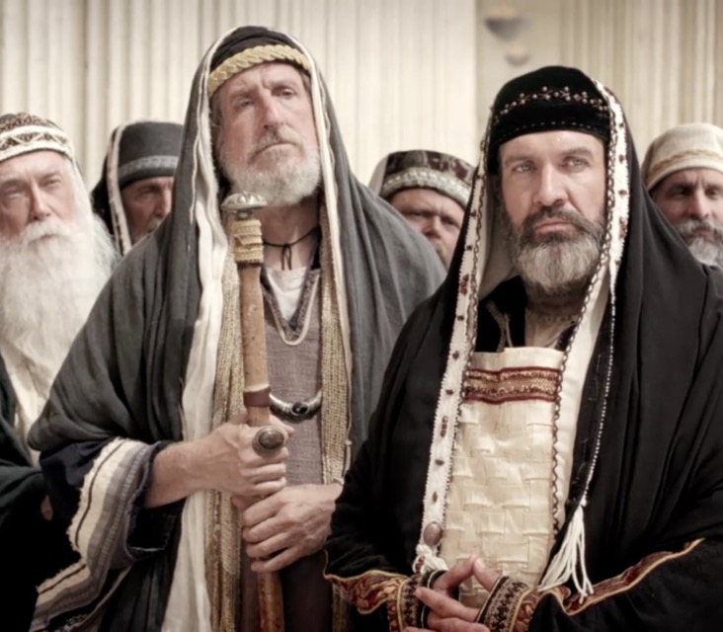
A razão principal era seu formalismo ao dar ofertas.

Slide 24
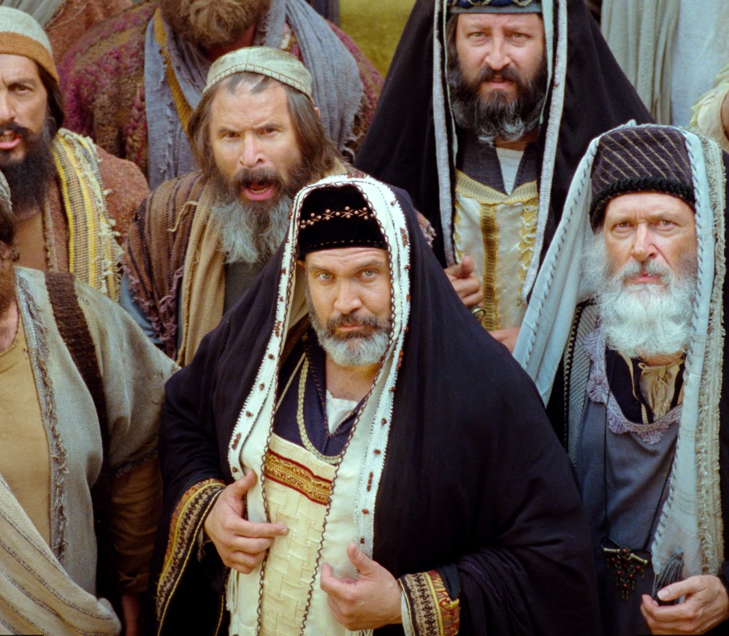
sua apatia espiritual e o sincretismo.

Slide 25
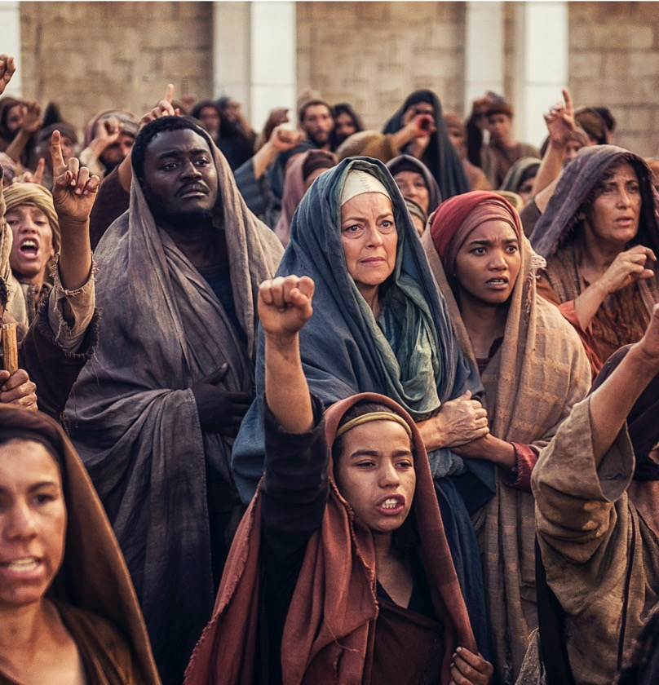
Deus condenava o coração de seu povo como dividido, insincero ou que buscava seu próprio interesse.

Slide 26
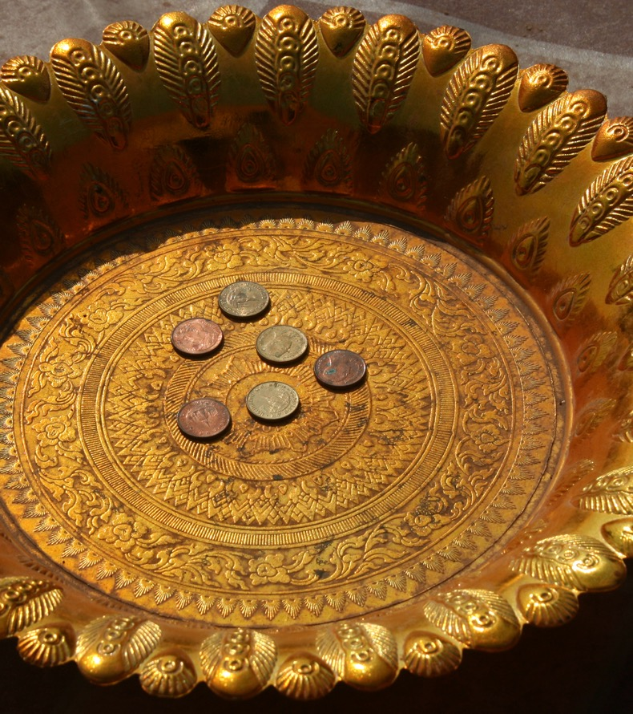
Algumas outras vezes, os profetas reprovavam o povo pela ausência de ofertas.

Slide 27
Uma ordem duradoura

Slide 28
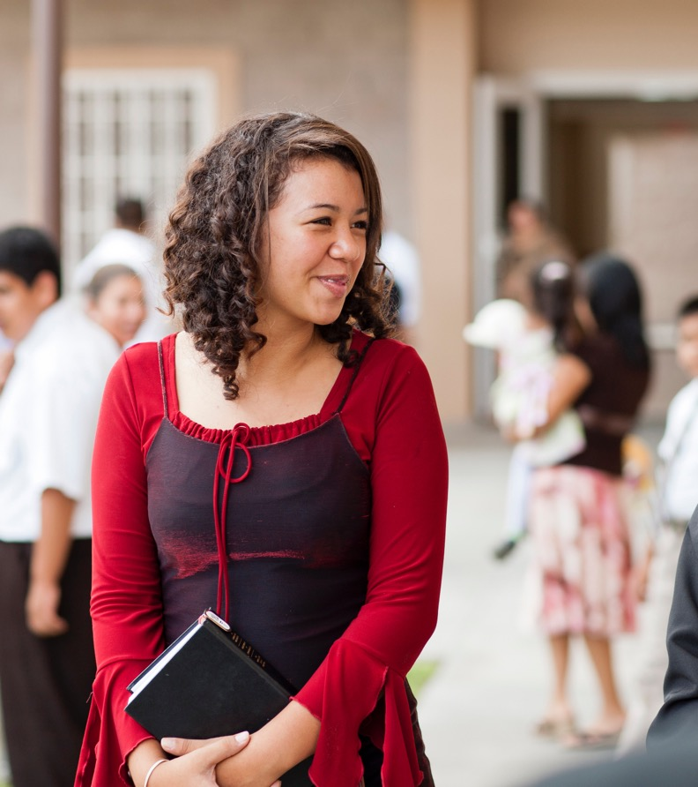
O povo de Deus transformado escolheria voltar para ele como seu único Deus pessoal. Assim, eles voluntariamente trariam para Ele como ofertas o melhor daquilo que tinham.

Slide 29
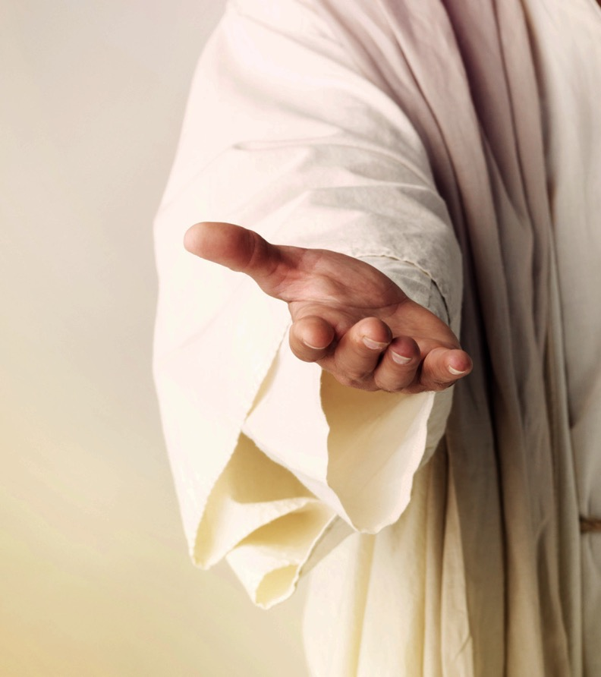
Tudo que temos e somos não são nossos, mas graciosamente providos por Deus.

Slide 30
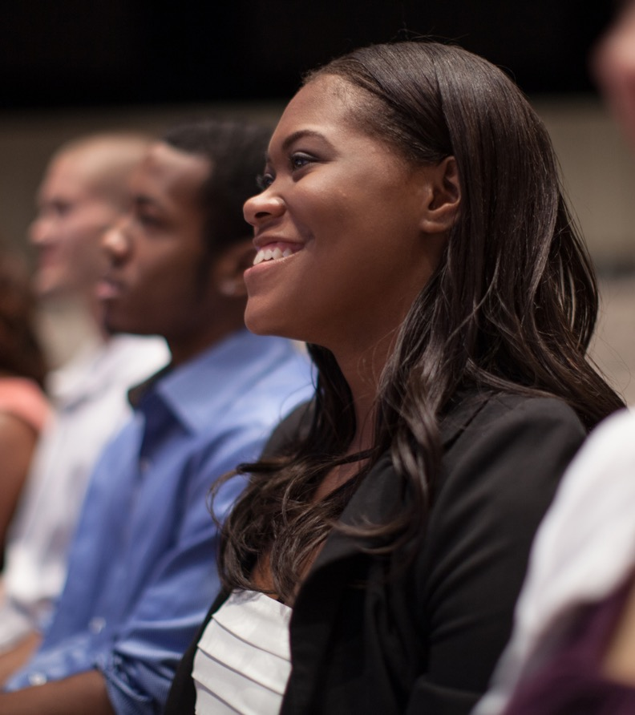
As ofertas não são apenas uma exigência de Deus. Elas são a expressão externa de um coração agradecido, sincero, baseado numa escolha voluntária de relacionamento com o Criador.

